Slide 1
Chào mừng thầy đến với bài báo cáo đồ án cơ sở của chúng em!

Slide 2
Đề tài:
Thiết kế phần giao diện quản
trị cho Website

Slide 3
Giới thiệu nhóm
THÀNH VIÊN:
1613166 –
Trần Minh Tú
1610153 –
Nguyễn Như Lân

Slide 4
Tổng quát
Lý do chọn đề tài
Mục tiêu đề tài
Nội dung đề tài
Tổng quan về đề tài
Kết quả đạt được

Slide 5
Bootstrap là một framework cho phép thiết kế website responsive nhanh hơn và dễ dàng hơn.
Bootstrap là bao gồm các HTML templates, CSS templates và Javascript tao ra những cái cơ bản có sẵn như: typography, forms, buttons, tables, navigation, modals, image carousels và nhiều thứ khác. Trong bootstrap có thêm các plugin Javascript trong nó. Giúp cho việc thiết kế responsive của bạn dễ dàng hơn và nhanh chóng hơn.
1. Tổng quan về đề tài

Slide 6
Có 2 cách để có thể sử dụng Bootstrap:
Download Bootstrap từ getbootstrap.com
Thêm Bootstrap từ CDN

Slide 7
Những điểm thuận lợi khi sử dụng bootstrap:
Rất dễ để sử dụng: Nó đơn giản vì nó được base trên HTML, CSS và Javascript chỉ cẩn có kiến thức cơ bản về 3 cái đó là có thể sử dụng bootstrap tốt.
Tính năng Responsive: Bootstrap’s xây dựng sẵn responsive css trên các thiết bị phones, tablets, và desktops.
Tương thích với trình duyệt: Nó tương thích với tất cả các trình duyệt (Chrome, Firefox, Internet Explorer, Safari, and Opera) nhưng lưu ý vì IE phiên bản cũ vì thế việc IE9 hay IE8 đổ xuống không được hỗ trợ.

Slide 8
Tại sao nên sử dụng Bootstrap?
Chỉ cần biết kiến thức về HTML và CSS, ai cũng có thể sử dụng được Bootstrap.
Hỗ trợ nhiều trình duyệt phổ biến.
Đáp ứng(responsive) cho nhiều thiết bị: máy tính bảng, điện thoại di dộng, máy tính để bàn,...
Cung cấp giải pháp thống nhất và dễ dàng xây dựng giao diện cho các developers.
Chứa các thành phần, chức năng giúp dễ dàng tùy biến.
Là mã nguồn mở.

Slide 9
Khảo sát về tình hình sử dụng và phát triển Bootstrap
Bootstrap là một trong các framework được xem là đứng đầu trong các bình chọn của lập trình viên. Bootstrap là một trong các xu hướng mới nhất về phát triển website Responsive.
Bootstrap là dự án được đánh giá cao thứ tư trên GitHub (hơn 133.000 sao).

Slide 10
Hiện nay, các công nghệ tiên tiến phát triển ngày càng mạnh mẽ và được ứng dụng ngày càng nhiều vào các lĩnh vực kinh tế, sản xuất cũng như đời sống thường nhật của con người. Một điểm tiêu biểu trong việc phát triển các công nghệ đó phải kể đến việc ứng dụng công nghệ thông tin vào hầu khắp các hoạt động. Nhờ đó, các công việc được thực hiện nhanh, chính xác và đạt kết quả cao hơn rất nhiều.
Khi xã hội ngày càng phát triển, việc bán hàng trên websites ngày càng phổ biến và công việc quản lí số lượng sản phẩm và các công việc khi bán hàng rất khó khăn khi quy mô kinh doach ngày càng phát triển.
Vì lí do đó nên nhóm em quyết định chọn đề tài này để thiết kế một trang quản lí bán hàng với công nghệ Bootstraps.
2.Lý do chọn đề tài

Slide 11
Đề tài giúp sinh viên tìm hiểu về công nghệ Bootstrap.
Cài đặt, sử dụng và ứng dụng được Bootstrap trong một trang web cụ thể.
Thông qua đề tài, sinh viên nâng cao được các kỹ năng tìm kiếm, tổng hợp tài liệu; nghiên cứu các công nghệ, kỹ thuật mới; trau dồi và nâng cao khả năng trình bày, viết báo cáo, đọc hiểu tài liệu tiếng Anh.
3. Mục tiêu của đề tài

Slide 12
4. Nội dung của đề tài
Tìm hiểu công nghệ Bootstrap trong thiết kế Web.
Thiết kế phần quản trị cho website bằng Bootstrap.

Slide 13
Boostrap 4
Ở những phiên bản trước, Bootstrap sử dụng Less để xử lý CSS.
Với version 4, Bootstrap sử dụng Sass một công cụ nhanh hơn, mạnh mẽ hơn, và quan trọng, nó có một cộng đồng phát triển rộng lớn.

Slide 14
Boostrap 4
Card được ra đời để thay thế cho wells, thumbnails, panels quen thuộc trước đây.
Card hoàn toàn có thể làm các công việc của cả ba thành phần mà nó thay thế và còn hơn nữa.
Ngừng hỗ trợ IE8 nên bootstrap 4 có thể tận dụng tối ưu CSS mà không còn phải quan tâm tới trick hack CSS.
Bootstrap v4 đã loại bỏ pixel và sử dụng các đơn vị tương đối như rem làm cho kích thước co giãn tốt hơn.
Sử dụng flexbox thay thế cho float giúp việc định dạng cột trong lưới 12 cột trong boostrap dễ dàng hơn.

Slide 15
5. Kết quả đạt được
Đã nắm bắt xu hướng công nghệ lập trình web đặc biệt là Bootstrap V4.
Sử dụng được mốt số tính năng Bootstrap V4 cung cấp để thiết kế trang web quản trị.
Trang Web đã hoàn thành giao diện của phần quản trị websites.
Ngoài máy tính, người dùng còn có thể sử dụng SmartPhone để đọc và thảo luận tin tức trên trang Web này mà không vấp phải sự cản trở nào.

Slide 16
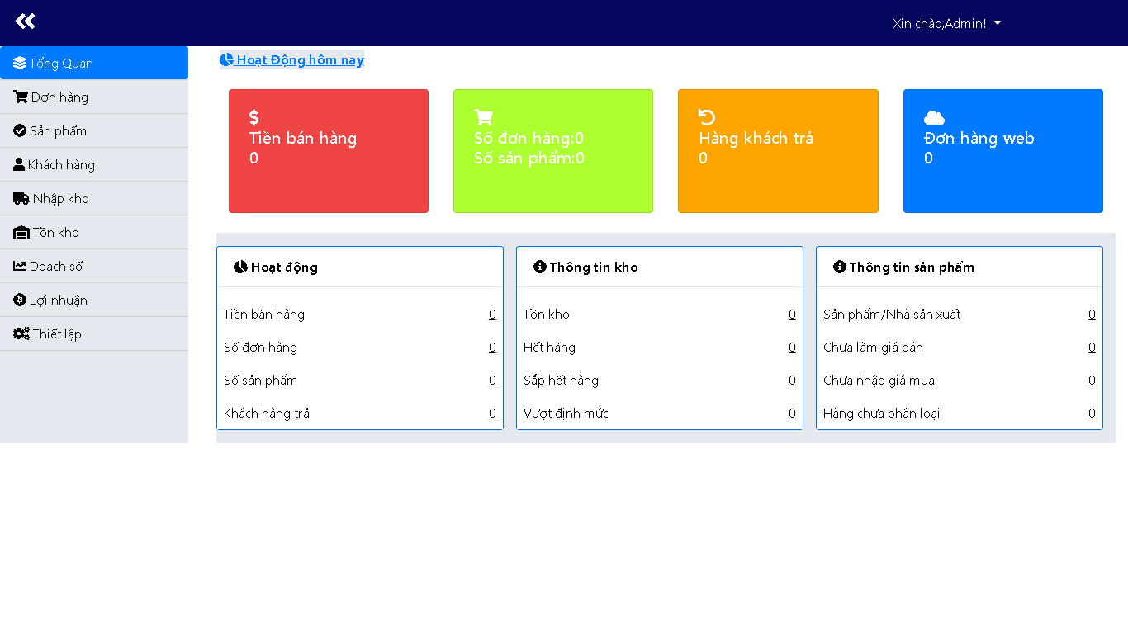
Phần Tổng Quan

Slide 17
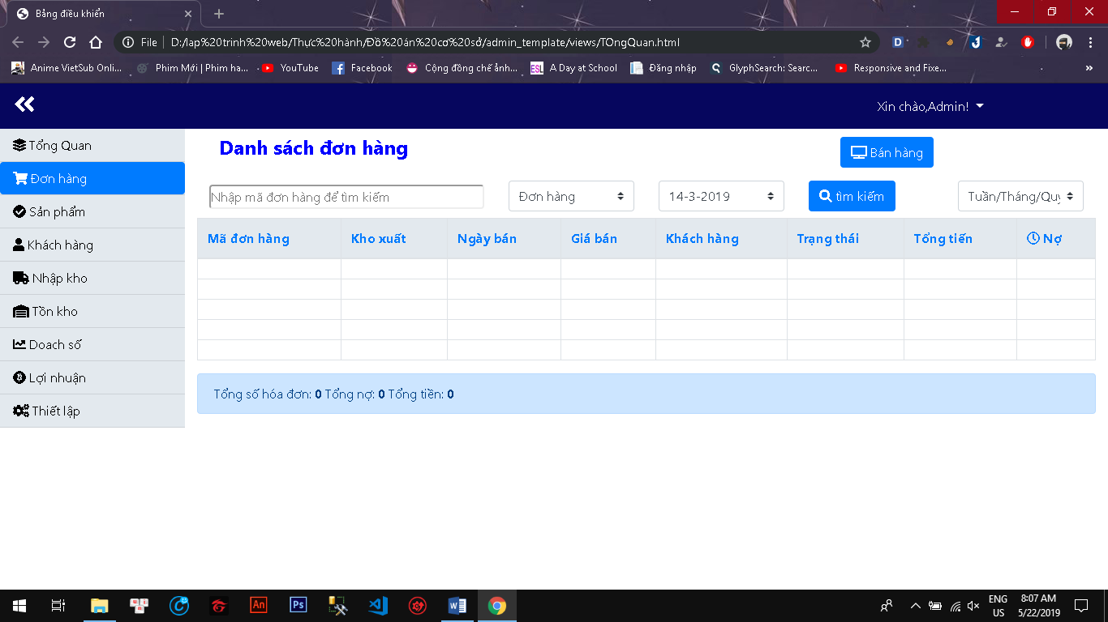
Phần Đơn Hàng

Slide 18
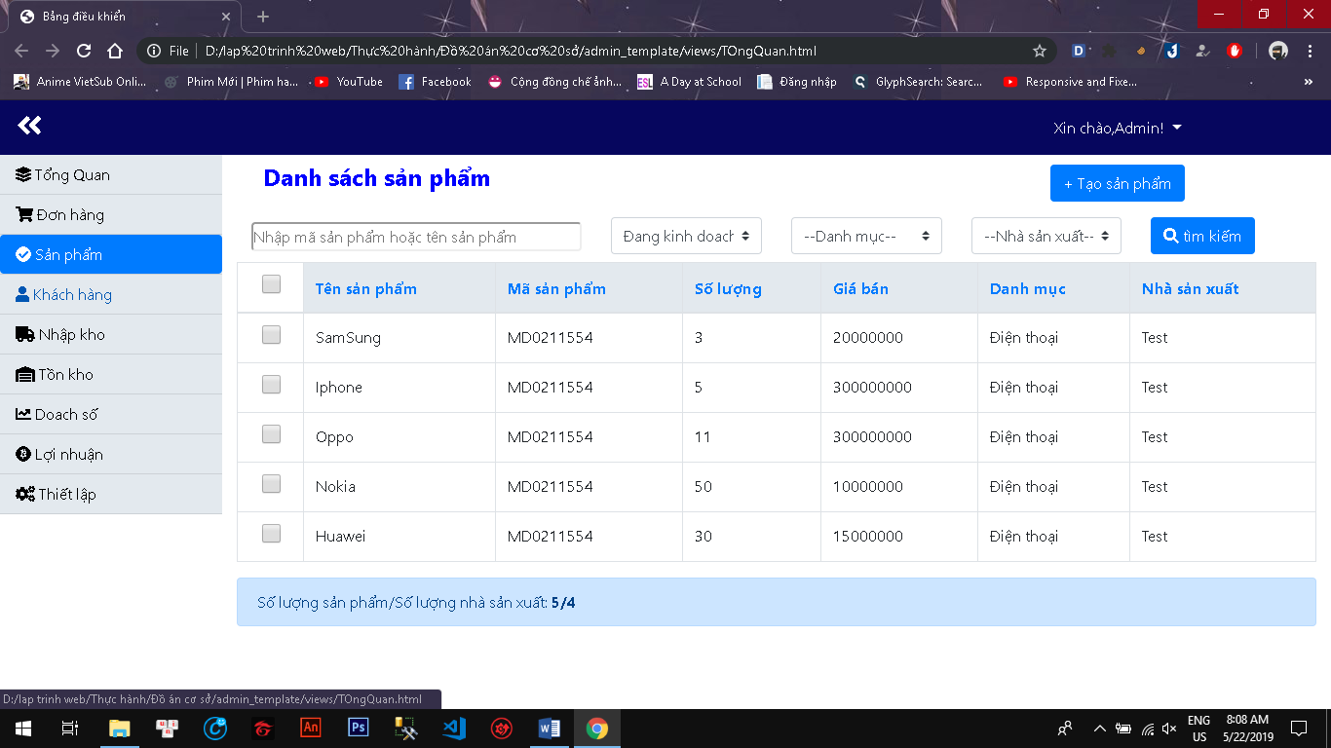
Phần Sản Phẩm

Slide 19
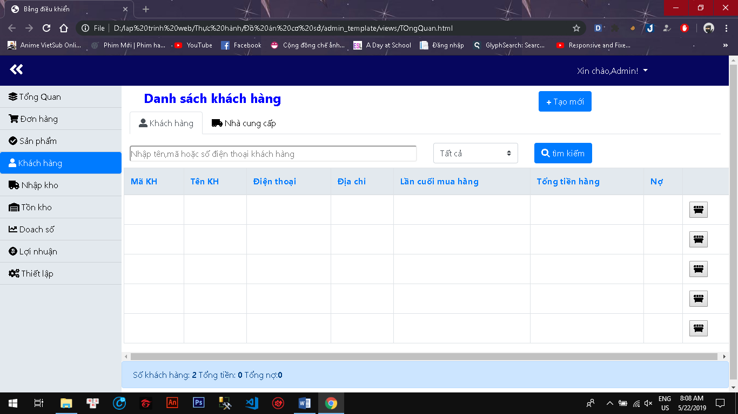
Phần Khách Hàng

Slide 20
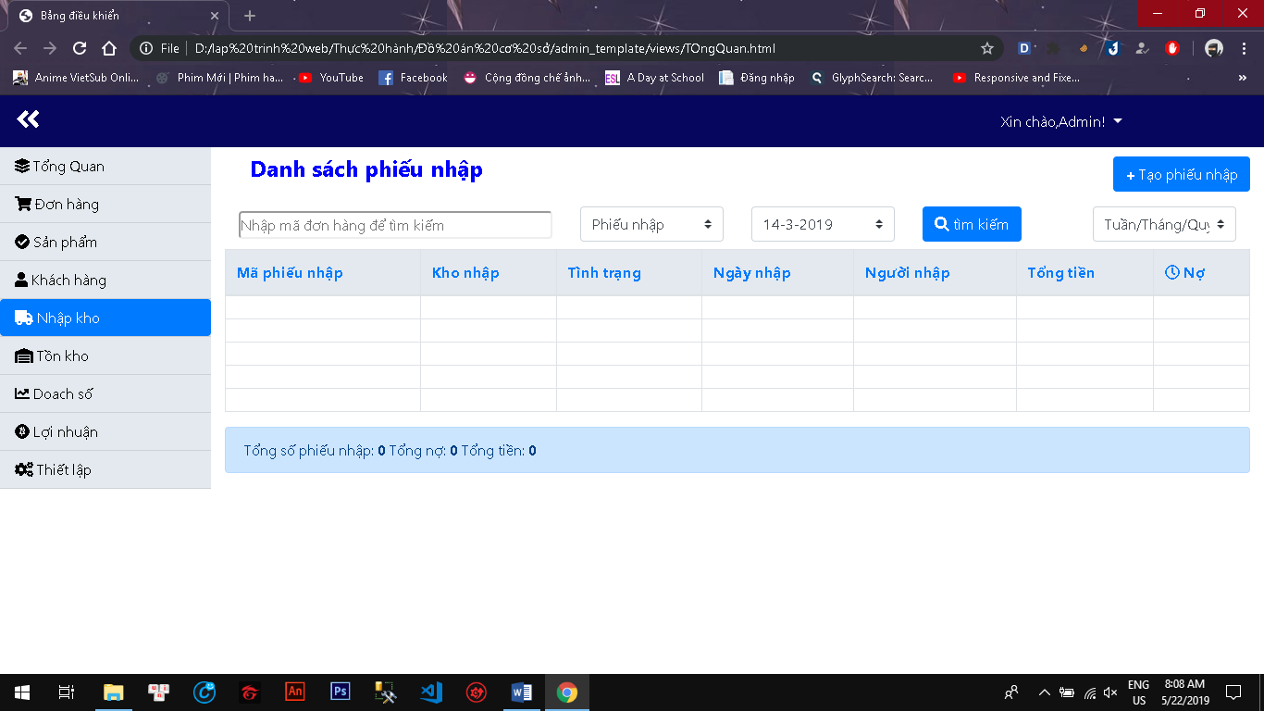
Phần Nhập Kho

Slide 21
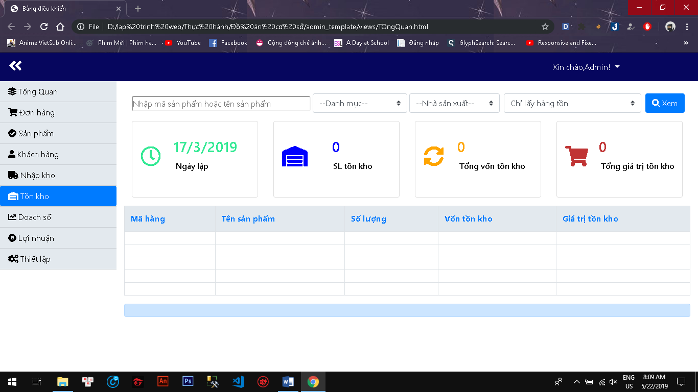
Phần Tồn Kho

Slide 22
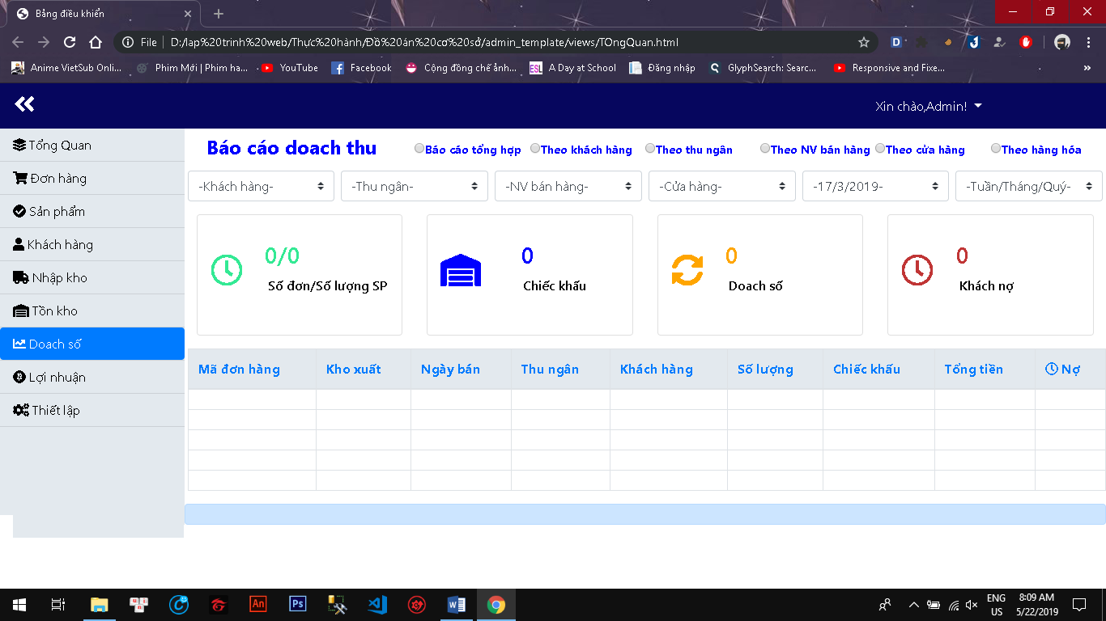
Phần Doach Số

Slide 23
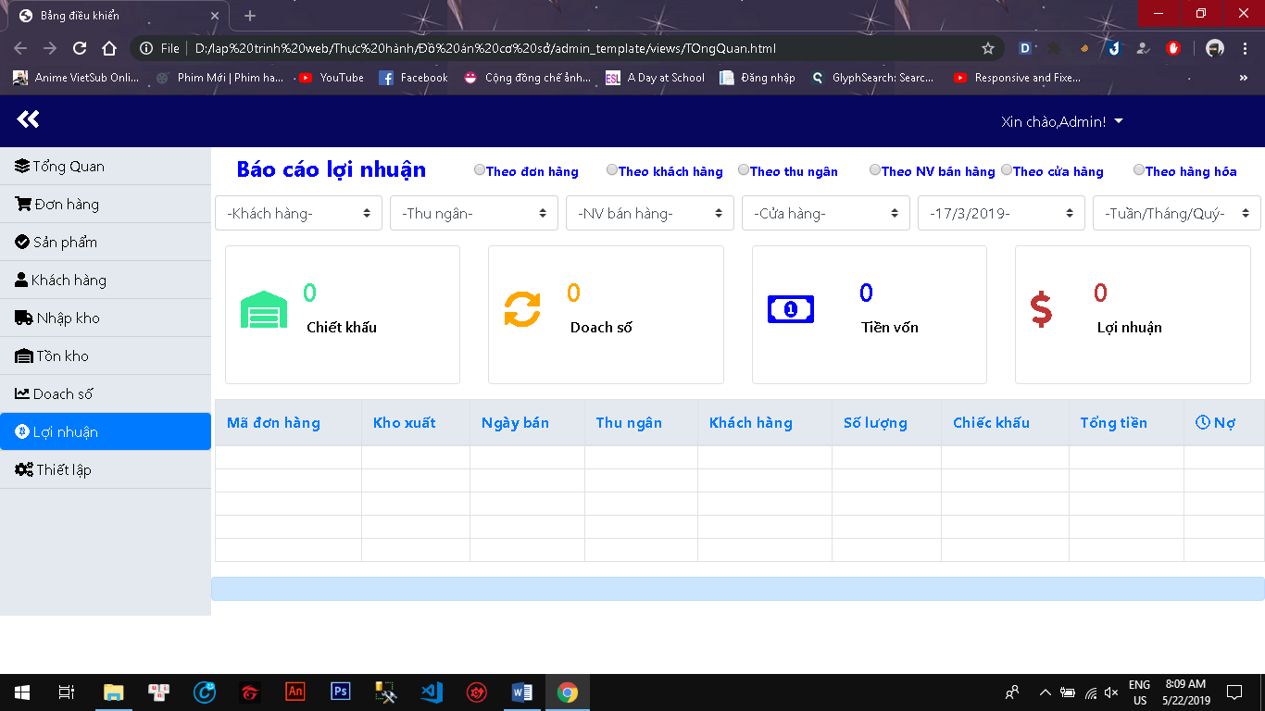
Phần Lợi Nhuận

Slide 24
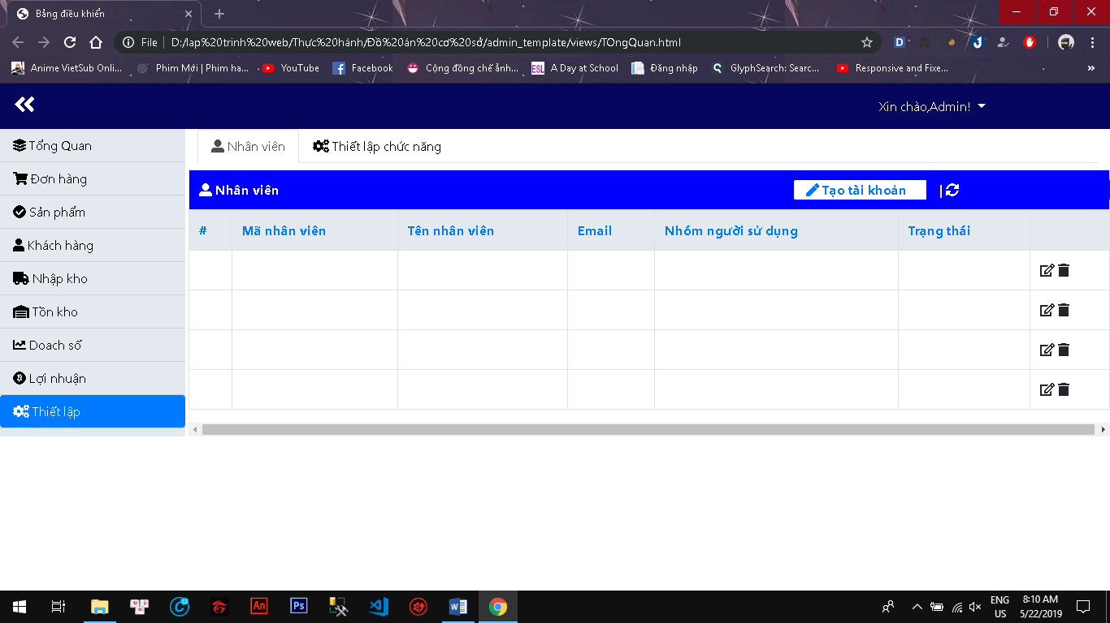
Phần Thiết Lập

Slide 25
Cảm ơn Thầy đã theo dõi và lắng nghe

